Slide 1
RESIDENCE
!
Un processus de projet collectif pour dessiner le village
de demain et passer à l’acte

Slide 2
1.
CONTEXTE DE CREATION
L’OBSERVATOIRE PHOTOGRAPHIQUE DU PAYSAGE

Slide 3
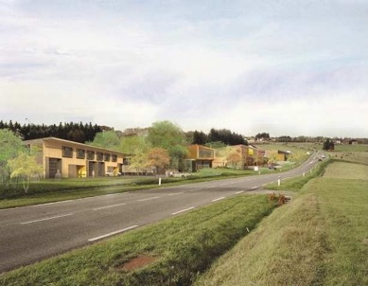
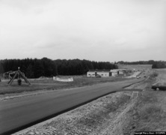
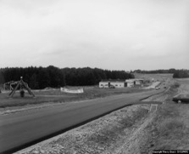
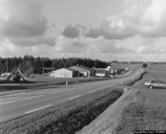
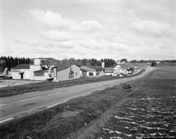
OBSERVATOIRE PHOTOGRAPHIQUE DES PAYSAGES
= OUTIL pour le projet partagé
OBSERVER ANALYSER COMPRENDRE
PARTAGER PRISE DE CONSCIENCE
DEBATTRE
SE PROJETER DANS L’AVENIR
Mettre en évidence comment les paysages ont évolué les 25 dernières années pour permettre d’avoir un regard rétrospectif sur les effets de la politique Parc et comment elle est mise en œuvre.
Partager le bilan. Faire émerger ou s’affirmer une prise de conscience des dynamiques en cours sur les dernières années. Etre conscient que le paysage est une résultante de choix et de décisions.
=> Nous sommes donc les « responsables » de la morphologie de nos paysages par le jeu des acteurs.
Se mettre en « action », en « projet » à travers un exercice de prospective collectif à partir de successions de photos. Mettre en action la charte par des cas concrets. Enoncer des outils et des méthodes pour y parvenir.
L’idée du regard rétrospectif n’est pas de stigmatiser telle ou telle décision ayant engendré des paysages peu désirables mais plutôt de tirer un enseignement collectif pour se projeter mieux dans les années à venir pour l’aménagement, la protection et la gestion des paysages.

Slide 4
2.
PRINCIPE
ASSOCIER LES USAGERS
TERRITOIRE AU PROCESS^{v}US DE PROJET

Slide 5
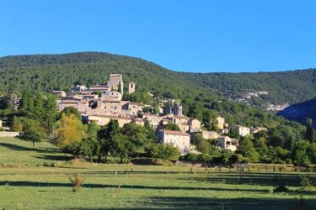
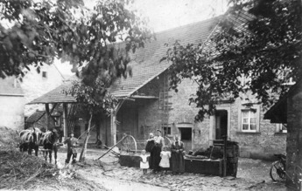
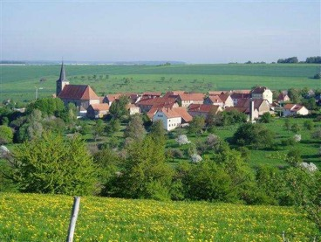
Pourquoi le paysage comme clefs d’entrée ?
Le champ d’interprétation que couvre le mot paysage est vaste
paysages idéalisés de vacances
Les « beaux » paysages, des lieux emblématiques très précis de leur territoire comme les vues de cartes postales de château ou d’étang
le paysage est quelque chose de vague, peu définissable et difficilement palpable.
Et pourtant, le paysage, c’est un tout, c’est chaque endroit. Le plus petit bout de territoire, de jardin, une maison, un chemin constituent ensemble le paysage du quotidien. Ce paysage du quotidien est aussi appelé cadre de vie. Et sur notre cadre de vie, sur ces lieux que nous fréquentons quotidiennement, nous avons tous notre mot à dire !
En vacances…
… Chez nous
C’est un angle d’approche transdisciplinaire et un terme autour duquel tous les publics peuvent s’exprimer
C’est là que se situe le point de départ de la résidence.
Quelle valeur accorde-t-on aux paysages de notre quotidien ?
Comment les habitants perçoivent-ils leur lieu de vie ?
Quelles sont les spécificités paysagères du village ?
A partir de lieux concrets, connus de tous dans le village, comment imaginer ensemble l’évolution de notre paysage du quotidien ?
Comment passer à l’action pour améliorer notre cadre de vie?

Slide 6
Quels sont les attentes et les objectifs
Comprendre ensemble les dynamiques
paysagères à l’œuvre. Collecter et transmettre à un public élargi la connaissance sur les problématiques villageoises, rurales et paysagères relatives à la commune.
Partager / Permettre au plus grand nombre
d’appréhender le paysage villageois : espaces publics – espaces privatifs, lieux vus, lieux pratiqués et de développer l’esprit critique et/ou permettre l’appropriation, en donnant des clés de lecture. Permettre un nouveau point de vue sur le cadre de vie concerné, son patrimoine, ses enjeux, grâce à la rencontre entre les habitants et le paysagiste impliqué dans la démarche.
Imaginer ensemble un avenir, quelles formes pour le village de demain ? Quels sont les paysages quotidiens désirés par les habitants ? Proposer une vision, un plan d’ensemble de développement idéal de la commune en termes de paysage, d’urbanisme et de développement en hiérarchisant les secteurs : secteur majeur dont l’intervention est d’ordre public, secteur dont l’intervention sera privée et enfin les espaces publics pouvant accueillir des actions participatives.
Agir ensemble sur une portion de territoire : Réaliser une / des actions participatives localisées qui auront émergé des échanges (exemples non exhaustifs : plantations en entrée de ville (fleurissement pérenne), fleurissement de tombe abandonnée, fabrication de mobilier pour le jardin du presbytère / la placette, création de bacs à jardiner à l’école, etc…).

Slide 7
Comment mettre en place la résidence
APPEL A CANDIDATURE – communes de moins de 700 habitants du parc.
APPEL A RESIDENCE / CONSULTATION
–concepteurs d’espaces : paysagistes, urbanistes, designer,…
Budget 18 000€ / an financé par la Région
2017 : 3 résidences / 3 concepteurs : Sparsbach, Rosteig, Lengelsheim
2020 : 2 résidences / 1 seule équipe concepteur : Waldhouse, Loutzviller

Slide 8
Quels sont les engagements de la commune ?
La réussite de cette résidence et les effets positifs qu’elle peut générer sont liées à la qualité du professionnel du paysage sélectionné, mais également à l’implication de la commune. La commune d’accueil de la résidence s’engage à :
Proposer un local de travail disposant d’une connexion internet pour les journées sur place, si possible dans un lieu passant ou symbolique (ancien commerce, café, mairie…) Héberger le professionnel en résidence pour 3 nuitées maximum (y compris petit- déjeuner) si celui-ci habite loin du territoire,
Mobiliser les habitants de leur village pour les temps d’échanges avec le
professionnel retenu, un accompagnement sera proposé par les paysagistes et le parc (conception de poster, flyer à distribuer, blog, questionnaire…
Accompagner le professionnel en résidence lors des différents temps forts
de la résidence : balade villageoise, atelier de co-construction du projet communal, autres temps forts de la résidence…
Organiser un temps festif (verre de l’amitié / goûter / soupe partie, etc…) ou autre lors
des temps forts marquants ou pour la phase chantier participatif qui clôt la résidence.

Slide 9
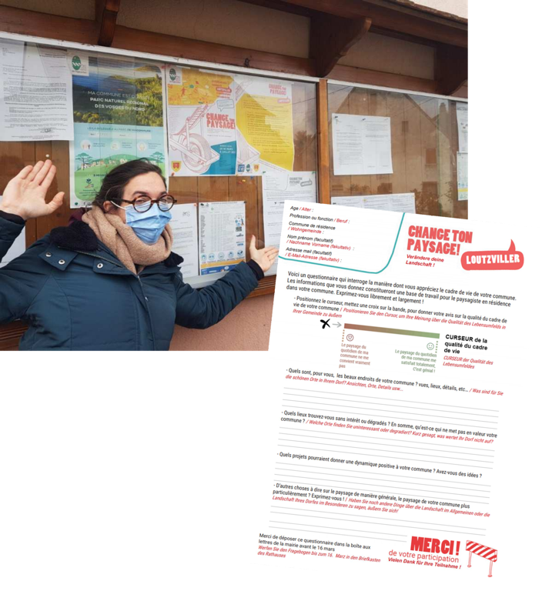
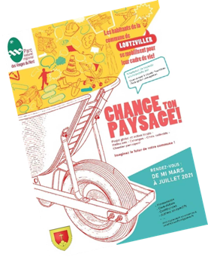
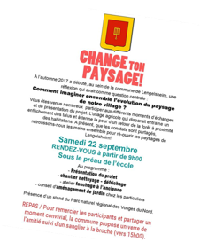
Quel est le processus de construction collective du projet
Préparer la venue des prestataires Réunion préalable avec la commune / calage organisation, logistique, enquête auprès des habitants (papier / web)…
Document de communication : flyer, poster, article gazette communale, mise en place d’un blog,…

Slide 10
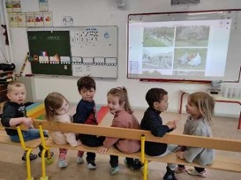
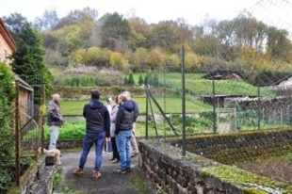
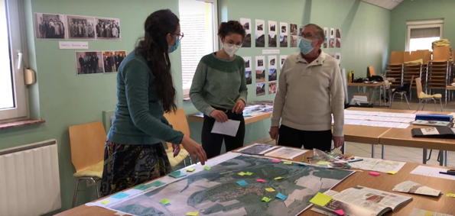
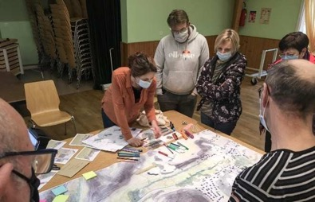
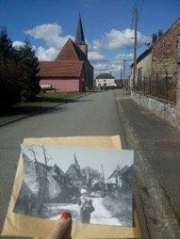
Quel est le processus de construction collective du projet
Des temps forts pour construire un projet stratégique ensemble TEMPS PUBLICS
Paysagiste en résidence
Des temps de travail pour synthétiser les attentes et donner forme au projet / AU BUREAU
Des ateliers thématiques à destination des habitants du parc
Des ateliers techniques complémentaires avec les élus

Slide 11
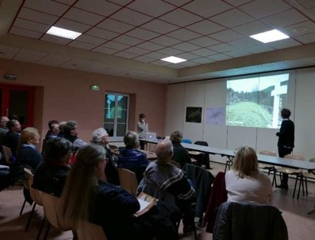
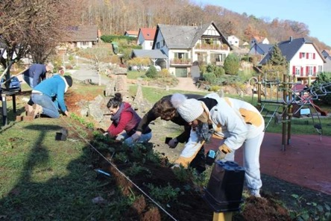
Quel est le processus de construction collective du projet
Conception de scénarios de développement de la commune |
Travail collectif animé par les paysagistes et l’équipe du parc
Plan Guide – Scénarios
« heureux et créatifs » pour le village |
Synthèse de la résidence et
choix d’un site chantier
Ballade villageoise et diagnostic | Rencontre avec les lieux et le(s) paysagiste(s)
Chantier participatif | Actions participatives et citoyennes
1ere Restitution
Carte d’identité du village, enjeux, opportunités, contraintes
Temps de fabrication d’une culture partagée en faisant
Ateliers prospectifs + ateliers
thématiques et conférences
Restitution du projet collectif
Présentation des scénarios prospectifs, Hiérarchisation des actions, Estimation sommaire, Choix
Amorcer le mouvement
Chantier participatif / évènement publique : visite guidée touristique
du village,…Moment festif !
d’une première action à mettre en
œuvre, Echanges, convivialité

Slide 12
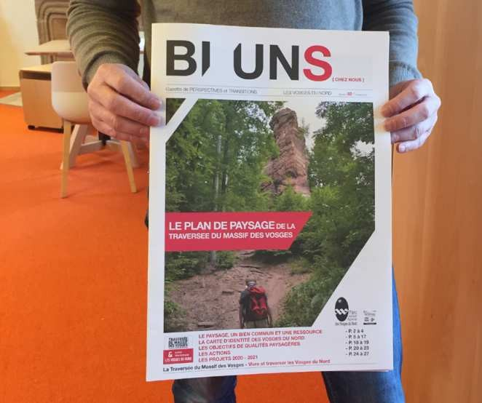
Quel est le processus de construction collective du projet
VALORISATION de l’expérience
Publication d’une gazette BI UNS
Capitaliser l’expérience collective et communiquer sur les volontés de la communes
Documents support pour faire la
« promotion » du village et de sa philosophie et lancer les actions du scénario retenu

Slide 13
Exemple de calendrier
PHASE 1 : DIAGNOSTIC
PHASE 2 : SCENARIO et EXPERIMENTATION
PHASE 3 : MISE EN ŒUVRE SCENARIO
ATELIERS THEMATIQUES
Exemples : construire dans la pente, rénover son patrimoine, construire un projet touristique, autonomie alimentaire, valorisation
des production fruitières, construire bois local, espaces de travail partagé,…
Edition Gazette de restitutions / BIUNS
Vivre à Loutzviller en 2050 !
Edition disponible en septembre
4 journées ou demi-journées d’ateliers 4 Soirées : Café Bavards / Ciné-débats
Février / Mai
MARKETING VILLAGEOIS
Journée d’attractivité / présentation du village
/ Ballade découverte de la commune Avec les
publics visés : investisseurs, artisans, particuliers, associations….
À partir de septembre
FIN DE LA RESIDENCE PREMIERE ACTION
Actions participatives et citoyennes
Chantier participatif / évènement publique : visite du village
MOMENT FESTIF
Juin
BALADE VILLAGEOISE
Rencontre avec les habitants et les élus
Visite du village
Janvier - Février
Scénarii d’aménagement
Formalisation des hypothèse de développement pour le village
Février - Mai
Janvier
Février
Mars
Avril
Mai
Juin
Juillet
Aout
Sept.
Oct.
RESTITUTION PUBLIQUE DIAGNOSTIC
Février / Mars
RESTITUTION PUBLIQUE SCENARIOS PROSPECTIFS
Mai / Juin
RECHERCHES DE FINANCEMENTS / LANCEMENT D’ETUDES SPECIFIQUES :
économiste….
À partir de Septembre

Slide 14
3.
APERCUS
EXTRAITS DE RESIDENCES

Slide 15
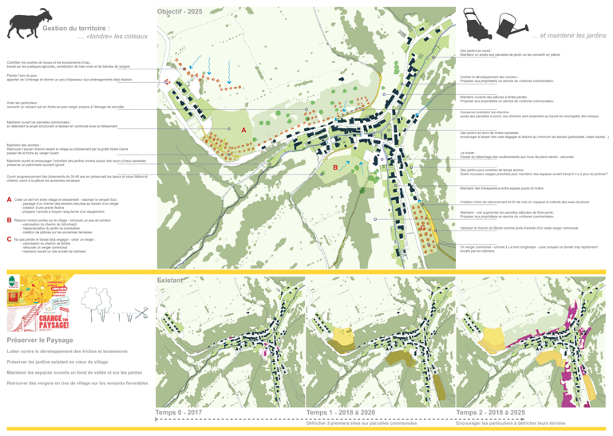
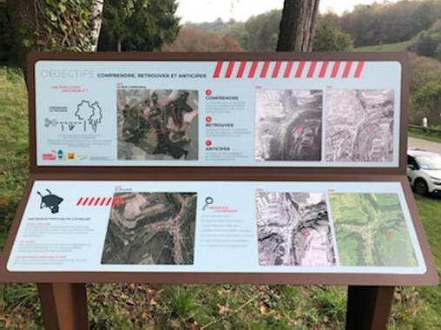
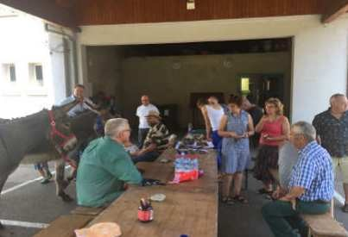
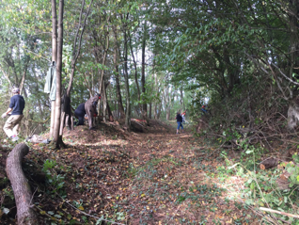
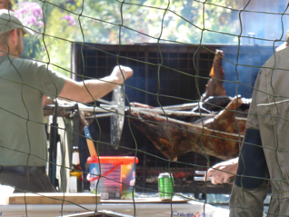
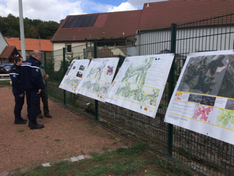
LENGELSHEIM 2017
Fermeture des coteaux Village jardiné
Requalification centre –village
Chantier de réouverture paysagère Pose de table de lecture du paysage Éco-pâturage

Slide 16
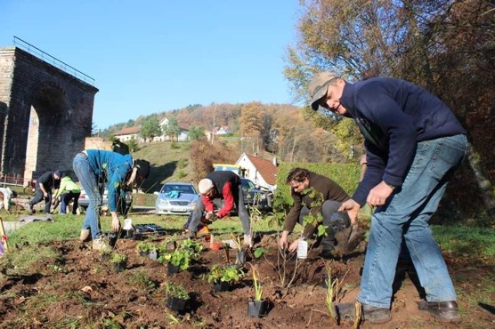
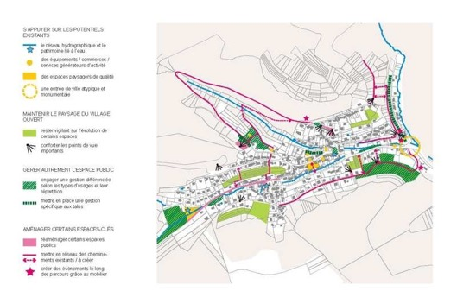
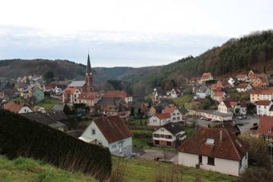
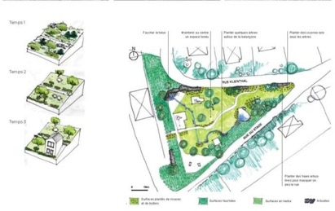
ROSTEIG 2017
Continuité piétonnes
Place de l’eau en cœur de village Gestion des talus
Plan guide, plan de gestion alternative des espaces verts
Chantier de plantations : talus sableux et massif de vivaces en zones humide

Slide 17
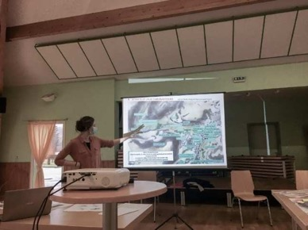
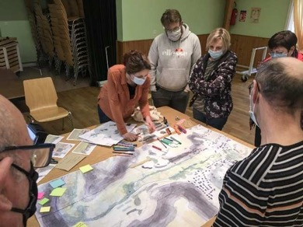
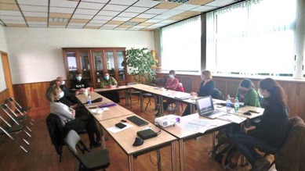
WALDHOUSE 2020
D’où on part ?
Sécurisation du cours d’eau - Valorisation des patrimoines naturels : cours d’eau de la Horn, espèces locales, faune et flore,….
Valorisation des patrimoines historiques : ancien Moulin, Clocheton…
Re-questionnement des usages et de l’aspect des bâtiments communaux (grand hangar, mais également petites constructions…
Usage de l’espace jardiné et de nature du centre bourg : espace ludique, aire de jeux, lieu de sensibilisation, âges des usagers, lieu intergénérationnel…
Parcours mode doux / signalisation / connexion aux projets environnants : ENS de la Horn, comment se rend-on à la roselière à pied ou à vélo ? Projet de piste cyclable AMEM, connexion avec les autres lieu fréquenté du village, quel signalétique pour indiquer les éléments d’interêts sur le parcours?…
Interface pédagogique avec les jeunes publics : poulailler communal,
« jardin » botanique au naturel….
ETC, à construire ensemble
https://waldhouse-residence-paysage.tumblr.com/

Slide 18
WALDHOUSE 2020

Slide 19
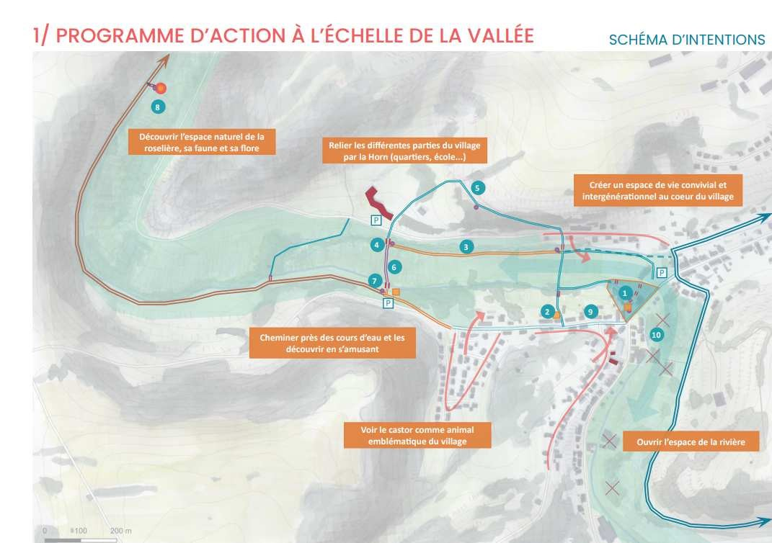
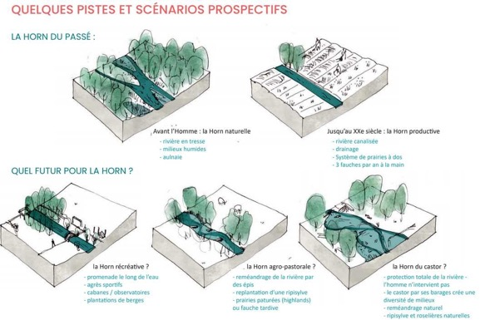
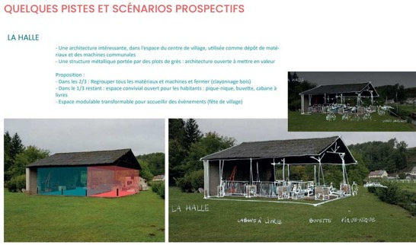
WALDHOUSE 2020

Slide 20
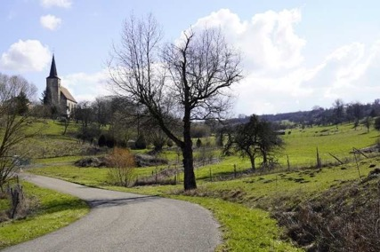
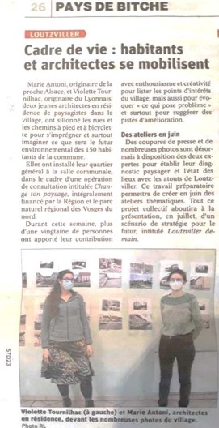
LOUTZVILLER 2020
D’où on part ?
Lotissement démarré en 2008 / 8 parcelles viabilisées / 1 parcelle vendue. Gouffre financier, urgence absolue de trouver une porte de sortie : quelles solutions ou alternatives ?
Patrimoine architectural remarquable : patrimoine de reconstruction et architecture vernaculaire : comment habiter nos patrimoines de manière contemporaine ?
Patrimoine naturel et paysages sublimes : motifs paysagers traditionnels préservés : vergers hautes tiges, praires, vallons : comment faire de la qualité du paysage et de la nature un levier de développement ?
Proximité de l’Allemagne et de Zweibrucken, Pirmasens, Metz (1h30)… qui confère au village une situation attractive pour de l’habitat et un potentiel touristique : Quelle stratégie fonctionnelle et d’usage choisir pour l’immobilier et le foncier ?
Présence d’un commerce : café, « Arrêt bière conseillé » ! : Ré-activer ce commerce?
Diversifier ses prestations? Quelle autres activités pourrait trouver place dans le village ? Artisanat, profession libérale, numérique?
Production fruitière : nombreux vergers, transformation ? le jus de pomme de Loutzviller? Quelle valorisation de cette production?
ETC, à construire ensemble
https://loutzviller-residence-paysage.tumblr.com/

Slide 21
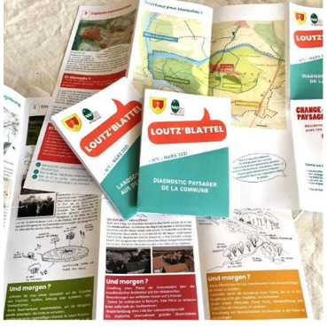
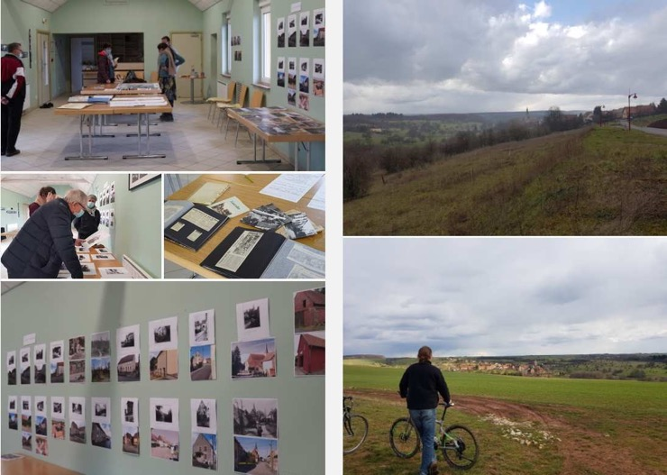
LOUTZVILLER 2020
https://loutzviller-residence-paysage.tumblr.com/

Slide 22
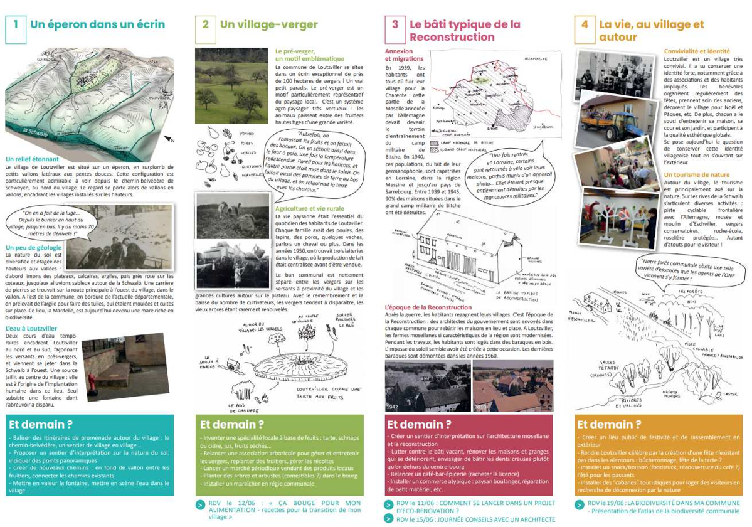
LOUTZVILLER 2020

Slide 23
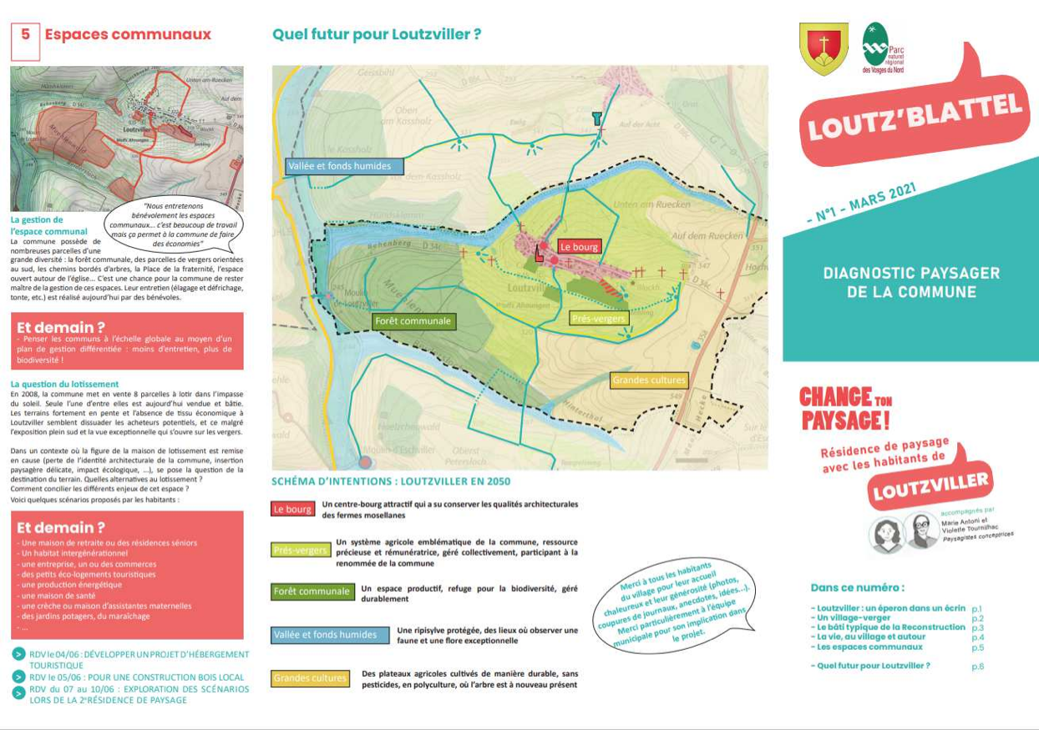
LOUTZVILLER 2020

Slide 24
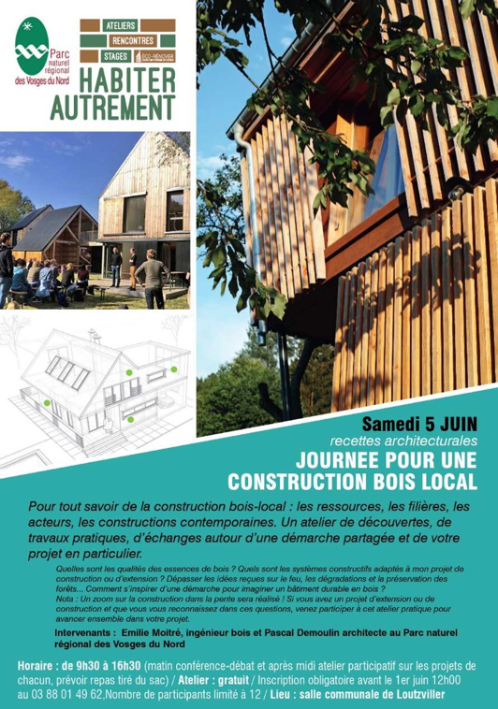
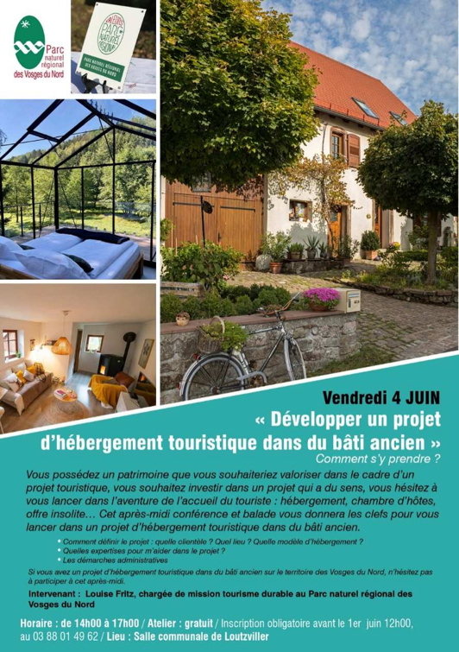
Quel est le processus de construction collective du projet
Des ateliers thématiques à destination des habitants du parc qui se déroulent dans la commune de résidence

Slide 25
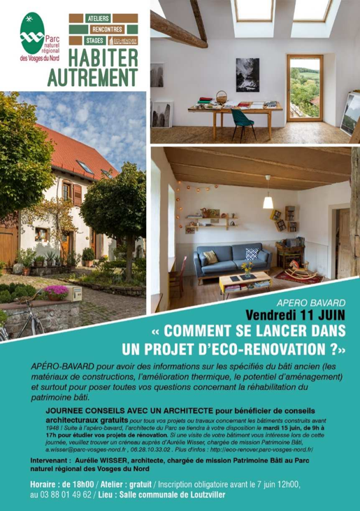
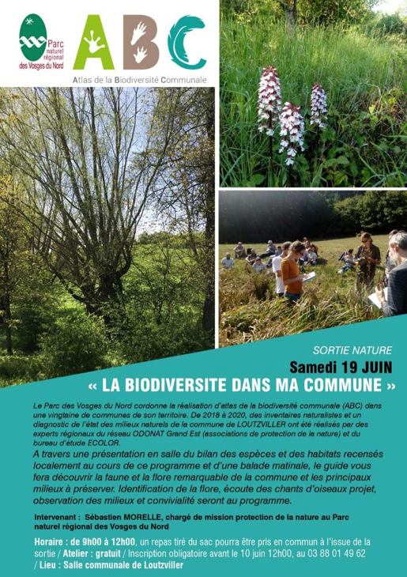
Quel est le processus de construction collective du projet

Slide 26
Des ateliers techniques complémentaires avec les élus
Potentiel touristique de la commune
Stratégie de développement long terme / « mise en marché de la commune »

Slide 27
4.
LES POURSUITES
QUESTIONS EN SUSPENS…

Slide 28
Questions en suspens
Comment accompagner les projets émergents issus de la résidence ? Quelle ingénierie : montage administratif ? Financier ?, accompagnement technique ?, mise en relation acteur pertinents ? On amorce une mécanique, comment lui faire prendre corps dans la durée ?
Quel suivi mettre en place / Bilan ? Les projets ont une inertie, la mise en œuvre des actions est déconnectée du temps de la résidence, comment suivre ?
Comment garder une trace / capitaliser les expériences et créer des liens sous forme de retour d’expérience ?

